Slide 1
ỨNG DỤNG CHAT PEER TO PEER SỬ DỤNG WEB RTC
Nhóm 12:
Trần Xuân Huỳnh: Giới thiệu bài toán và các kiến trúc hiện có, cơ sở lý thuyết.
Trần Đức Tiến Long: Cơ sở lý thuyết, công nghệ sử dụng.
Đào Văn Luân: Công nghệ sử dụng, ứng dụng.

Slide 2
GIỚI THIỆU BÀI TOÁN CHAT P2P
P2P (Peer-to-Peer) là mô hình kết nối mà trong đó các thiết bị (peers) đóng vai trò như cả client lẫn server, giao tiếp trực tiếp với nhau mà không qua trung gian. Mô hình này phổ biến trong nhiều ứng dụng chia sẻ file (như BitTorrent), gọi thoại/video (như Skype), và các dịch vụ truyền thông thời gian thực khác.
Với chat P2P, dữ liệu (tin nhắn, media, v.v.) được truyền trực tiếp giữa hai người dùng, không cần thông qua máy chủ trung gian — giúp giảm độ trễ, tăng bảo mật, và tiết kiệm băng thông

Slide 3
GIỚI THIỆU BÀI TOÁN CHAT P2P
- Mục tiêu chính: Phát triển một ứng dụng chat di động Android P2P, trong đó người dùng kết nối trực tiếp với nhau để trò chuyện, không cần server trung gian truyền media dài hạn
- Lợi ích chính:
+ Riêng tư hơn và hiệu năng thấp hơn so với kiến trúc client-server.
+ Tiết kiệm băng thông cho server và giảm độ trễ vì dữ liệu trao đổi trực tiếp giữa hai thiết bị.
- Thách thức kỹ thuật:
+ Peer đứng sau NAT hoặc firewall làm việc khó khăn với kết nối trực tiếp.
+ Cần cơ chế signaling để hai peer biết nhau và khởi tạo kết nối.
+ Phải giải quyết NAT traversal (qua ICE, STUN, TURN).

Slide 4
II. CÁC KIẾN TRÚC CHAT HIỆN CÓ
Kiến trúc Client–Server truyền thống
Nguyên lý hoạt động: Mọi tin nhắn được gửi từ thiết bị người gửi đến máy chủ trung gian. Máy chủ sau đó chuyển tiếp tin nhắn đến người nhận. Server thường đóng vai trò lưu trữ, quản lý trạng thái và xử lý xác thực.
Ưu điểm: Dễ triển khai và bảo trì. Dễ quản lý, giám sát và lưu trữ dữ liệu tập trung.
Nhược điểm: Phụ thuộc hoàn toàn vào máy chủ, nếu server lỗi, hệ thống ngừng hoạt động. Tốn băng thông và tài nguyên máy chủ khi số lượng người dùng tăng lớn.
Notes:
🔹 Hình 1: Replica Management Architecture
Link: https://www.researchgate.net/figure/A-Replica-Management-Architecture_fig3_228700185

Slide 5
II. CÁC KIẾN TRÚC CHAT HIỆN CÓ
Kiến trúc P2P đơn giản (không có signaling)
Nguyên lý hoạt động: Hai người dùng kết nối trực tiếp với nhau thông qua việc chia sẻ thủ công thông tin kết nối (SDP – Session Description Protocol). Không có máy chủ trung gian để hỗ trợ quá trình tìm kiếm và trao đổi thông tin.
Ưu điểm: Loại bỏ hoàn toàn chi phí vận hành server. Độ trễ thấp do dữ liệu truyền trực tiếp.
Nhược điểm: Quá trình thiết lập kết nối phức tạp và không thân thiện với người dùng phổ thông. Không thể hoạt động trong môi trường có NAT hoặc firewall phức tạp.
Notes:
🔹 Hình 1: Replica Management Architecture
Link: https://www.researchgate.net/figure/A-Replica-Management-Architecture_fig3_228700185

Slide 6
II. CÁC KIẾN TRÚC CHAT HIỆN CÓ
Kiến trúc P2P với Signaling Server
Nguyên lý hoạt động: Vẫn duy trì kết nối P2P trực tiếp cho luồng dữ liệu chat, nhưng bổ sung một signaling server để tự động hóa quá trình trao đổi thông tin khởi tạo kết nối (SDP, ICE candidates). Signaling server không truyền dữ liệu chat, chỉ giúp hai peer "gặp" nhau và thiết lập kết nối.
Ưu điểm: Tự động hóa quá trình bắt tay kết nối, cải thiện trải nghiệm người dùng. Độ trễ thấp, tích hợp các cơ chế NAT traversal như ICE, STUN, TURN.
Nhược điểm: Cần vận hành một máy chủ signaling (dù nhẹ hơn server truyền thống). dựa vào TURN server (relay) → tăng chi phí và độ trễ.
Notes:
🔹 Hình 1: Replica Management Architecture
Link: https://www.researchgate.net/figure/A-Replica-Management-Architecture_fig3_228700185

Slide 7
III. CƠ SỞ LÝ THUYẾT
NAT – Network Address Translation
Khái niệm: NAT là kỹ thuật cho phép nhiều thiết bị trong mạng LAN dùng chung một địa chỉ IP công cộng khi truy cập Internet.
Vai trò trong P2P: NAT giúp tiết kiệm địa chỉ IPv4 nhưng gây khó khăn cho kết nối trực tiếp vì một thiết bị bên ngoài Internet không thể tự gửi gói tin vào mạng LAN nếu không có ánh xạ sẵn.
Các loại NAT phổ biến:
+ Full-cone NAT
+ Restricted cone NAT / Port-restricted cone NAT.
+ Symmetric NAT: khó kết nối P2P, thường phải dùng TURN.

Slide 8
III. CƠ SỞ LÝ THUYẾT
ICE – Interactive Connectivity Establishment
- Khái niệm: ICE là một khung (framework) được IETF chuẩn hóa (RFC 8445) để tìm và lựa chọn đường kết nối tối ưu giữa hai peer.
- Cơ chế hoạt động:
1. Thu thập các ICE candidates – tập hợp các địa chỉ/port khả thi từ nhiều nguồn.
2. Trao đổi danh sách candidates giữa hai peer qua signaling.
3. Kiểm tra tính liên thông (connectivity checks) bằng cách gửi gói STUN thử nghiệm giữa từng cặp candidate.
4. Chọn đường kết nối ưu tiên: host → server-reflexive → relay.

Slide 9
III. CƠ SỞ LÝ THUYẾT
STUN – Session Traversal Utilities for NAT
- Khái niệm:
STUN là giao thức nhẹ giúp thiết bị xác định địa chỉ IP công cộng và port mà NAT gán cho nó (server-reflexive address).
- Vai trò trong P2P:
+ Giúp hai peer “nhìn thấy” địa chỉ công khai của nhau để thử kết nối trực tiếp.
+ Duy trì phiên NAT bằng keep-alive.
- Quy trình cơ bản:
1. Peer gửi STUN Binding Request tới STUN server.
2. Server phản hồi Binding Response chứa địa chỉ công cộng.
3. Địa chỉ này được gửi cho peer bên kia qua signaling.

Slide 10
III. CƠ SỞ LÝ THUYẾT
TURN – Traversal Using Relays Around NAT
- Khái niệm:
TURN là giao thức relay trung gian, cho phép truyền dữ liệu qua một máy chủ khi kết nối trực tiếp thất bại.
- Vai trò trong P2P:
Bảo đảm kết nối ngay cả khi NAT/firewall quá chặt, đặc biệt với symmetric NAT hoặc mạng chặn UDP.
- Cơ chế hoạt động:
1. Peer gửi Allocate Request tới TURN server để yêu cầu địa chỉ relay.
2. TURN cấp Relayed Transport Address – mọi dữ liệu gửi đến địa chỉ này sẽ được chuyển tiếp tới peer còn lại.
3. Thiết lập Permission để cho phép nhận dữ liệu từ IP nhất định.
4. Truyền dữ liệu qua TURN.

Slide 11
III. CƠ SỞ LÝ THUYẾT
Quan hệ giữa ICE, STUN, TURN
ICE là khung điều phối → quyết định dùng STUN hay TURN.
STUN là phương án ưu tiên để thiết lập kết nối trực tiếp, tiết kiệm tài nguyên.
TURN là giải pháp cuối cùng khi mọi đường kết nối trực tiếp đều thất bại.

Slide 12
IV. CÔNG NGHỆ SỬ DỤNG
Android Framework
Khái niệm:
Android là hệ điều hành mã nguồn mở dành cho thiết bị di động, được Google phát triển. Android Framework cung cấp bộ API và thư viện để lập trình viên xây dựng ứng dụng native.
Vai trò trong dự án:
+ Xây dựng giao diện người dùng (UI) cho ứng dụng chat P2P.
+ Tích hợp với WebRTC Native API để xử lý luồng dữ liệu thời gian thực.
+ Tương tác với các dịch vụ Firebase thông qua SDK chính thức cho Android.

Slide 13
IV. CÔNG NGHỆ SỬ DỤNG
WebRTC (Web Real-Time Communication)
Khái niệm:
WebRTC là tiêu chuẩn mở do W3C và IETF phát triển, cho phép truyền dữ liệu thời gian thực (video, audio, data) giữa các thiết bị thông qua kết nối P2P.
Vai trò trong dự án:
+ Thiết lập kết nối P2P giữa hai người dùng để trao đổi dữ liệu chat.
+ Sử dụng DataChannel để gửi và nhận tin nhắn văn bản trực tiếp.
+ Tận dụng cơ chế ICE (Interactive Connectivity Establishment), STUN và TURN để vượt qua NAT/firewall.
+ Mã hóa dữ liệu truyền qua DTLS và SRTP, đảm bảo bảo mật end-to-end.

Slide 14
IV. CÔNG NGHỆ SỬ DỤNG
Signaling Server
Khái niệm:
Signaling server là máy chủ trung gian dùng để trao đổi thông tin cần thiết cho việc thiết lập kết nối WebRTC giữa hai peer, như SDP (Session Description Protocol) và ICE candidates.
Vai trò trong dự án:
+ Xác định vai trò kết nối (Caller – người tạo offer, Callee – người trả lời).
+ Chuyển tải thông tin offer/answer và ICE candidates giữa hai peer.
+ Không truyền dữ liệu chat, chỉ phục vụ giai đoạn “bắt tay” kết nối.

Slide 15
IV. CÔNG NGHỆ SỬ DỤNG
Firebase
Firebase là nền tảng phát triển ứng dụng của Google, cung cấp nhiều dịch vụ backend dạng “BaaS” (Backend as a Service), giúp giảm thời gian và chi phí phát triển server. Trong dự án này, nhiều dịch vụ Firebase được sử dụng:
Firebase Authentication: Xác thực và quản lý danh tính người dùng
Cloud Firestore: Cơ sở dữ liệu NoSQL dạng document/collection, hỗ trợ truy vấn linh hoạt hơn Realtime Database.
Firebase Storage: Dịch vụ lưu trữ tệp tin (hình ảnh, video, file đính kèm).

Slide 16
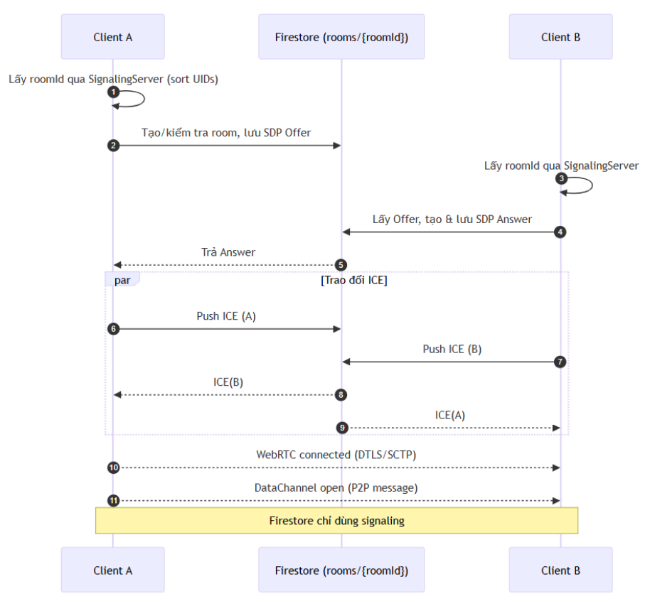
V. ỨNG DỤNG
Kiến trúc tổng quan:
WebRTC: Tạo kết nối P2P trực tiếp giữa 2 user
Firebase Firestore: Làm signaling server để trao đổi thông tin kết nối
STUN Server: Hỗ trợ NAT traversal (sử dụng Google STUN)
Quy trình kết nối 2 người dùng

Slide 17
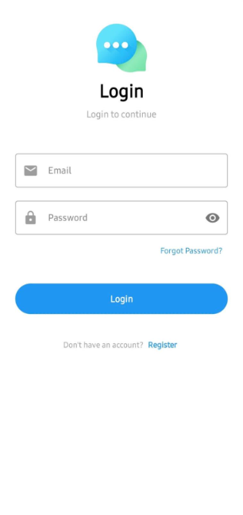
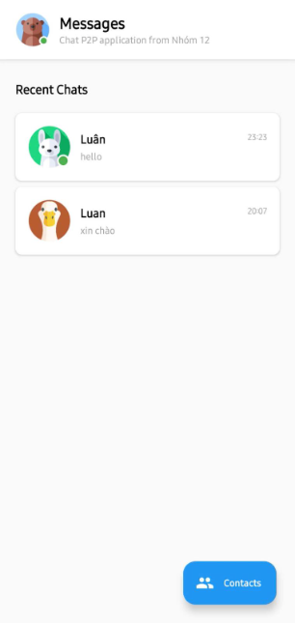
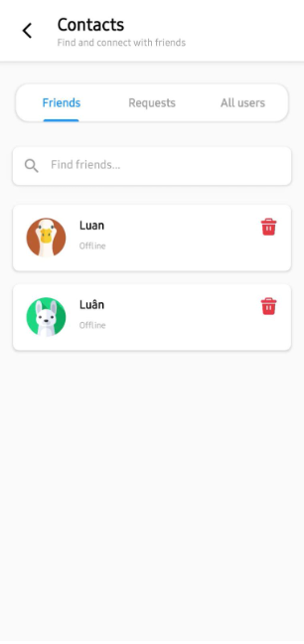

V. ỨNG DỤNG
Một số hình ảnh ứng dụng:

Slide 18
VI. KẾT LUẬN
Kiến trúc P2P với signaling chứng minh là lựa chọn đúng đắn cho bài toán chat thời gian thực hướng tới độ trễ thấp, chi phí máy chủ tối thiểu và tính riêng tư cao, đồng thời đơn giản hóa đáng kể lớp backend.
Hạn chế:
Xử lý tin nhắn khi người dùng không ở trong chat là một thách thức lớn
Chi phí Firebase khi mở rộng gửi tệp
Không có khả năng đồng bộ dữ liệu trên nhiều thiết bị
Hướng phát triển:
Kết hợp với server để phát triển tính năng thông báo tin nhắn khi người dùng offline
Phát triển thêm tính năng gửi ảnh, gửi file
Web RTC được xây dựng để hỗ trợ mạnh mẽ cho video call, ứng dụng sẽ phát triển tính năng video call trong tương lai

Slide 19
Thank you!

